Slide 1
2022-2학기 중간 강의평가 입력 절차 [학 생 용]

Slide 2
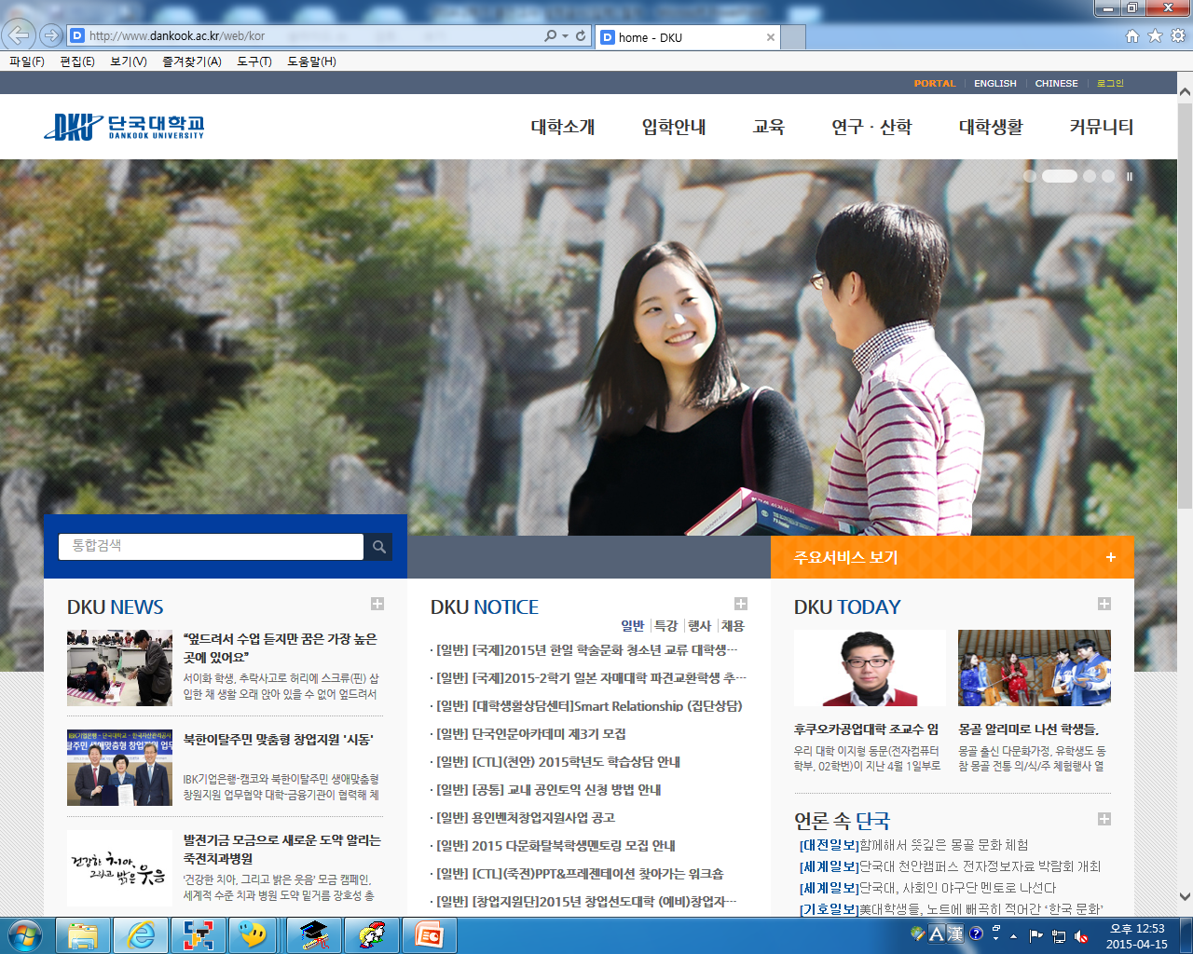
[1단계] 대학 홈페이지 PORTAL(포털) 선택
[2단계] 아이디/비밀번호 입력 후 로그인
[3단계] 웹정보 선택

Slide 3
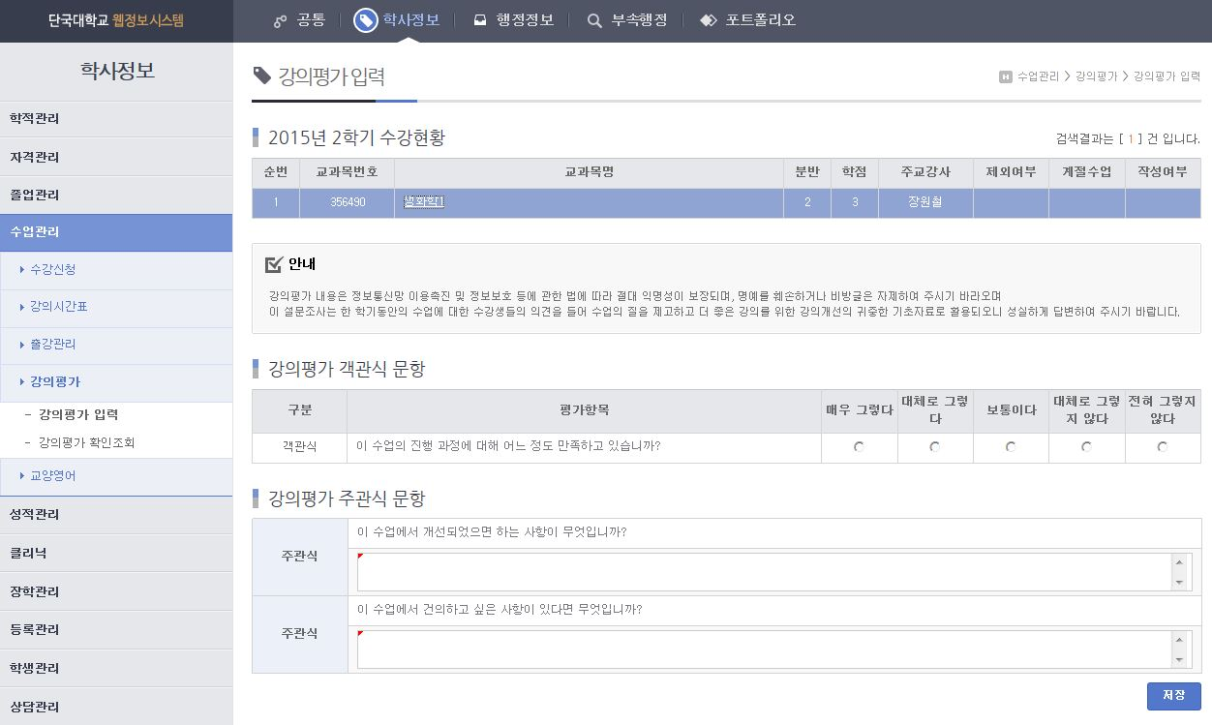
[4단계] 강의평가 입력
2017년 2학기 수강 현황

